Slide 1
Занимательный материал
в обучении дошкольников
элементарной математике

Slide 2
Д/И «НАЙДИ СОСЕДЕЙ ЧИСЛА»
10
7
6
8
6
5
8
3
5
7
9
4
2

Slide 3
Д/И «Добавь недостающую цепочку»

Slide 4
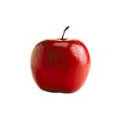
Д/И «Найди закономерность и добавь предмет»

Slide 5
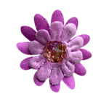
Д/И «Расставь знаки»
<
=
>
<
8
9
10
6

Slide 6
Д/И «Посчитай и запиши»
9
+
=
5
7
3
5
8
4
=
1
-
2
6
4
5
10
5
+
=
3
6
8

Slide 7
Составление треугольников
и квадратов
Отсчитать 5 палочек и подумать, как можно из них составить 2 равных треугольника

Slide 8
Составить два равных
квадрата из 7 палочек

Slide 9
Из 5 палочек составить
квадрат и 2 равных треугольника

Slide 10
Решаем задачи
Предупреждение!!!
Эти рифмы любят врать.
Их придётся проверять!

Slide 11
Мышь считает дырки в сыре:
Три плюс две. Всего…
3 + 2 =

Slide 12
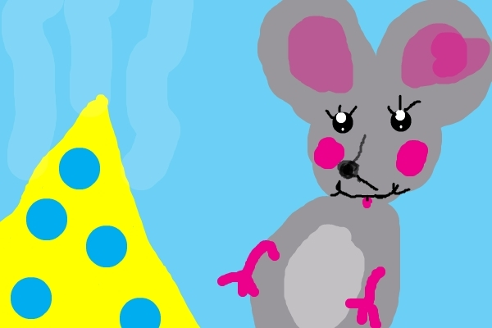
3
2
5

Slide 13
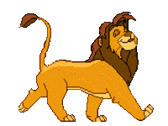
Под деревом четыре льва.
Один ушёл. Осталось…
4 - 1 =

Slide 14
4
1
3

Slide 15
Десяток ягодок в траве.
Я съел пяток. Осталось…
10 – 5 =

Slide 16
10
5
5

Slide 17
В вазе было девять роз.
Папа шесть из них унёс.
Сколько роз осталось, спросим!
Отвечай скорее…
9 – 6 =

Slide 18
9
6
3

